Slide 1


Les opérations sur un enregistrement
disponibles à l’éditeur
Notes:
Dans ce module, nous aborderons les différentes opérations possibles sur un enregistrement, qui sont disponibles à l’éditeur.

Slide 2
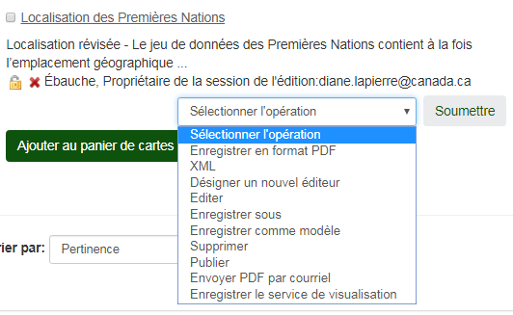
Opérations
Notes:
Voici les opérations sur un enregistrement ,disponibles pour l'éditeur. Nous allons démontrer l’utilisation de chacune d’elles.

Slide 3
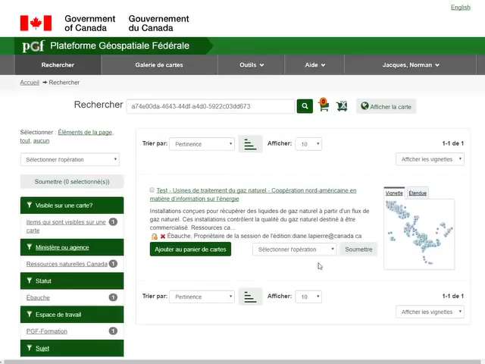
Démo: Opérations sur un enregistrement
Notes:
Enregistrer en format PDF crée une sortie PDF de l'enregistrement de métadonnées. XML montre l'enregistrement de métadonnées dans le format xml. Le logiciel d'ouverture dépend de la configuration de votre session de travail. Lorsque la fonction Éditer n'est pas disponible, se désigner comme nouvel éditeur permettra d'avoir accès à la fonction Éditer. "Désigner un nouvel éditeur" transfère donc le droit d'édition de l'enregistrement à un autre éditeur. Ceci évite d'avoir deux éditeurs qui modifient le même enregistrement au même moment. Éditer permet de modifier un enregistrement existant. Cliquer sur Éditer et Cliquer sur Fermer Enregistrer Sous permet de dupliquer un enregistrement. Un nouvel identifiant sera assigné à ce dernier enregistrement. Sélectionner l'espace de travail et cliquer sur Dupliquer.
Lorsque vous utilisé cette opération , il est conseillé de modifier le titre de façon à distinguer les deux enregistrements. Enregistrer comme modèle permet de créer un gabarit qui pourra être sélectionné lors de la création d'un enregistrement. Voir le module Création d'un modèle. Supprimer détruira l'enregistrement. Si vous supprimer l'enregistrement par erreur, il est toujours possible de le récupérer. Vous devez en faire la demande au Service à la clientèle de la PGF. L'opération Publier permet d'initier une demande de publication dans la PGF et Cartes Ouvertes. Voir le module Publier Un Enregistrement. L'opération Envoyer PDF par courriel n'est pas fonctionnel. L'Opération "Enregistrer le service de visualisation" permet de réinitialiser les informations permettant le bon fonctionnement des boutons "Ajouter au panier de Cartes" et "Afficher sur la carte". Cette opération est nécessaire lorsque l'information liée au service cartographique n'a pas été enregistrée correctement dans le registre intermédiaire des services , appelé RCS, qui est utilisé par le visualiseur. Aussi, on peut choisir un type de service WEB différent de celui déjà enregistré. Dans le cas présent, deux services cartographiques de type ESRI sont inscrits de même que deux services cartographiques de type WMS. Les services enregistrés par défaut sont les services de type ESRI. Pour forcer l'utilisation des services de type WMS, choisir l'un des deux services possédant le protocole WMS. La langue n'est pas à considérer. Lorsqu'on ajoute l'enregistrement au panier de cartes et qu'on affiche la carte, les services WMS seront maintenant utilisés.

Slide 4
Vous voulez en savoir davantage …
Contacter l’Équipe du service à la clientèle
NRCan.fgp-pgf.RNCan@canada.ca
Notes:
Vous voulez en savoir davantage sur ce sujet, contacter l’équipe du service à la clientèle de la PGF

